Slide 1
Neural network
پروژه ی درس مبانی کامپیوتر استاد اقای حنیف حیدری ارائه و تولید: محدثه خسروی آمار الزهرا

Slide 2
شبکه ی عصبی چیست؟
یک شبکهٔ عصبی مجموعه‌ای از نورون‌هاست که با قرار گرفتن در لایه‌های مختلف، معماری خاصی را بر مبنای ارتباطات بین نورون‌ها در لایه‌های مختلف تشکیل می‌دهند. نورون می‌تواند یک تابع ریاضی غیرخطی باشد، در نتیجه یک شبکهٔ عصبی که از اجتماع این نورون‌ها تشکیل می‌شود، نیز می‌تواند یک سامانهٔ کاملاً پیچیده و غیرخطی باشد.

Slide 3
نشان دادن نورون ها در زبان پایتون:
نورون ها را اگر به زبان پایتون بخواهیم نامگذاری کنیم انهارا میتوان به سه لایه تقسیم بندی کرد:
دسته ی اول ورودی ها هستند که انهارا input layer مینامیم
دسته ی دوم از نورون ها، لایه و دسته ی میانی هستند که hidden layer نام دارند
دسته ی سوم که لایه ی خروجی هستند را به عنوان output layer نامگذاری میکنیم.

Slide 4
نورون ها چگونه کار میکنند؟
به طور کلی نورون ها به گونه ای طراحی شده اند که اطلاعات در لایه ی اول input layer وارد میشوند
در لایه ی میانی hidden layer پردازش میشوند
و در لایه ی نهایی output layer خروجی یا تصمیم گیری ها به ما نمایش داده میشوند
اگر در هر یک از این لایه ها، نورونی وجود داشته باشد که به تمام نورون های لایه ی بعدی متصل باشد به آنfully connected میگویند
تعداد نورون ها در لایه ی برابر است با تعداد ورودی هایی که ما به دیتابیس وارد میکنیم.

Slide 5
پروژه ای تعریف میکنیم:
دیتاستی داریم که در آن میخواهیم یک عکس سیاه سفید 28*28 را وارد کرده یعنی 784 پیکسل ورودی داریم
و تعداد عکس ها 60000 تاست یعنی ما 60000*784 تایی در دیتاست خود داریم
هر یک از این عکس ها یک لیبیلی دارند
عکس هایی که ما داریم شامل عدد های از 0 تا 10 هستند پس لیبل های ما 10 رقم هستند
در واقع ماتریسی از لیبل خود داریم که حاوی ده تا عدد هست

Slide 6
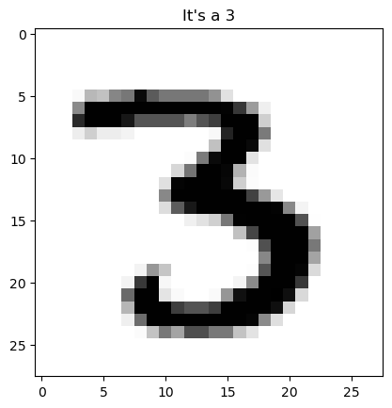
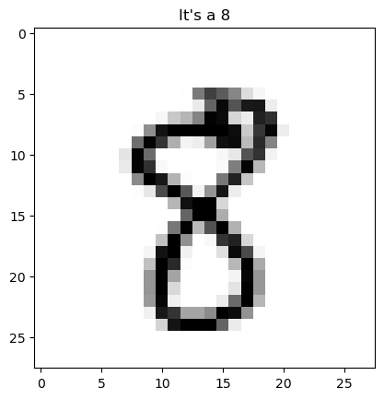
نمونه هایی از عکس های سیاه و سفید که به عنوان ورودی دادیم:

Slide 7
ادامه ی پروژه:
میخواهیم به مفاهیمی به نام weight و بایاس بپردازیم:
وزن یا همان weight پارامتری در یک شبکه عصبی است که داده های ورودی را در لایه های پنهان شبکه تغییر می دهد. شبکه عصبی مجموعه ای از گره ها یا نورون ها است. درون هر گره مجموعه ای از ورودی ها ، وزن و مقدار بایاس وجود دارد. اغلب اوقات یک شبکه عصبی در لایه های پنهان شبکه قرار دارد
بایاس گره: نقش بایاس در شبکه عصبی این است که خروجی نهایی تابع فعالسازی را تغییر دهد. نقش بایاس مشابه نقش مقدار ثابت در تابع خطی است و مقدار نهایی تابع فعالسازی را در فضای برداری به چپ و راست منتقل می‌کند تا تابع نهایی بر روی داده‌ها بهتر منطبق شود و مدل در نهایت پیش‌بینی دقیق‌تری داشته باشد

Slide 8
جزئیات درون کدهای پروژه:
در فایل کد ساخته شده که در vs code برای شما نمایش داده میشود
در خطی که دارای weight input hidden است از اعداد -0/5 تا +0/5 استفاده شده است زیرا میخواهیم مدیان آن نزدیک به صفر باشد.
در ماتریس شبکه های عصبی، ورودی های ما همان تعداد پیکسل هاست یعنی 784 تا پیکسل.
و برای لایه ی مخفی یا میانی تعداد نورون هارا20 تا در نظر میگیریم.
بنابر این در ماتریس خود باید 20 تا ردیف داشته باشیم و 784 تا ستون داشته باشیم
پس باید بدانید که در این ماتریس، تعداد ستون ها برابر است با تعداد ورودی ها و تعداد ردیف ها برابر است با تعداد نورون های لایه ی میانی یا همان مخفی.

Slide 9
Forward propagation:
لازم به ذکر است که برخی از توضیحات به صورت کامنت در خود بخش کد ها برای شما عزیزان نمایش داده شده است.
نورون ها چگونه یادمیگیرند؟
داده ها و ساختار شبکه های عصبی یا یادگیری ماشین در کنار ساختار مدل، دو معیار تعیین کننده در روند مدل سازی و تربیت مدل ها هستند. این داده های در فرایندی به نام forward propagation به داخل مدل انتشار ( feeding ) داده می شوند.
در کلام خلاصه، داده های خام وارد نورون های لایه اول شبکه عصبی می شوند و خروجی نورون های هر لایه، به عنوان ورودی وارد نورون های لایه های میانی می شوند تا در نهایت، لایه انتهایی خروجی نهایی شبکه out put را شکل دهد.
پس همین را برای این دو لایه ی مد نظر اجرا میکنیم که به صورت کد مد نظر وجود دارد.

Slide 10
Back propagation
الگوریتم پس انتشار خطا یا الگوریتم Backpropagation یک ابزار یا الگوریتم ضروری برای بهبود مواردی است که با نتایج ضعیف از یادگیری ماشین و داده کاوی مواجه می شوید. هنگامی که داده های زیادی را به سیستم ارائه می دهید و راه حل های صحیح را با مدلی مانند شبکه های عصبی مصنوعی ایجاد می کنید، سیستم داده ها، را تعمیم داده و جستجوی داده ها را آغاز می کند. به عنوان مثال، در تصویربرداری، سیستمی می سازید که از اشتباهات خود درس می گیرد و پس از انجام ندادن عملکردها، عملکردش را بهبود می بخشد. سیستم راه حل را ارائه می دهد و در صورت شکست، راه حل دیگری را برای مشکل به تنهایی حدس می زند. با این حال، آموزش چنین سیستم هایی زمان زیادی را می طلبد زیرا الگوریتم پس انتشار خطا، خروجی شبکه را بر روی درخت عرضی ایجاد می کند و داده ها را ساختار می بخشد. رایج ترین استفاده از Backpropagation در یادگیری ماشین برای آموزش شبکه های عصبی مصنوعی است. این الگوریتم با تغییر وزن در هر خطا از گرادیان کاهشی برای فرآیند یادگیری استفاده می کند.

Slide 11
مزایا و معایب آن:
مزایا:
با حذف پیوندهای وزنی، ساختار شبکه را ساده می کند.
برنامه ریزی سریع و آسان.
نیازی به دانش قبلی در مورد شبکه ها ندارد.
نیازی به مشخص کردن ویژگی های تابع برای یادگیری نیست.
امکان محاسبه کارآمد گرادیان در هر لایه.
معایب:
برای انجام یک مشکل خاص، به ورودی متکی است.
حساس به داده های پیچیده/پر نویز است.
برای طراحی شبکه به مشتقات توابع فعال سازی نیاز دارد.

Slide 12
سایر توضیحات:
ا به تابع np.argmax()
ماتریس output و l را به عنوان ورودی می‌دهیم. این دو ماتریس حاوی ده ردیف و یک ستون هستند. کاری که این تابع می‌کند این هست که شماره ردیفی را که از همه ردیف‌ها مقدار بیشتری دارد را به عنوان خروجی به ما می‌دهد.
در عبارت
np.argmax(output) == np.argmax(l)
ما مقداری که این تابع برای این دو ماتریس برمی‌گرداند را با یکدیگر مقایسه می‌کنیم. در صورتی که مقدار این دو برابر باشند true و در غیر این‌ صورت false را خواهیم داشت.
با دادن این دو مقدار به تابع
int()
اگر مقدار true باشد ما عدد 1 را خواهیم داشت و در غیر این صورت عدد 0.
در آخر مقدار داده شده را با مقدار قبلی‌ای که در nr_correct بود جمع کرده تا در آخر تعداد نمونه‌هایی که به درستی تشخیص داده‌ایم را داشته باشیم.

Slide 13
و در پایان
در نهایت امیدواریم که از مطالب راضی بوده باشید
برخی از توضیحات در کد هستند و در کلاس هم ارائه ی حضوری داشتند
با تشکر از حسن توجه شما
درصورت سوال های بیشتر، پاسخگوی شما خواهم بود
m.khosravi.stat@gmail.com

